Slide 1
Universidad Autónoma del Estado de México
Asignatura: Matemáticas Financieras
Unidad de Aprendizaje:
Anualidades
Licenciatura en Relaciones Económicas Internacionales y Licenciatura en Economía
Facultad de Economía
Elaborado por:
M. en I. Heber Castañeda Martínez
Octubre de 2017

Slide 2
Agenda
Introducción
Anualidades, simples, vencidas e inmediatas
Anualidades anticipadas
Anualidades diferidas
Caso general de anualidades
Perpetuidades

Slide 3
Agenda
Introducción
Anualidades, simples, vencidas e inmediatas
Anualidades anticipadas
Anualidades diferidas
Caso general de anualidades
Perpetuidades

Slide 4
ANUALIDAD
Se define como una sucesión de pagos generalmente iguales realizados intervalos iguales de tiempo.
El término anualidad parece implicar que los pagos se efectúan cada año; sin embargo esto no necesariamente así, ya que estos pueden ser semestrales, mensuales, quincenales, etc.

Slide 5
La palabra anualidad puede ser sustituida por renta, pago periódico, abono, cuota, etc.
El tiempo transcurrido entre dos pagos sucesivos se llama periodo de pago o periodo de renta. El periodo de pago puede ser anual, semestral, mensual, etc.
Al tiempo que transcurre entre el inicio del primer periodo de pago y el final del último periodo de pago se le llama plazo de la anualidad.

Slide 6


Ejemplos
Los pagos mensuales por la renta de una casa
Cobro quincenal o semanal de sueldos
El pago de la anualidad de una tarjeta de crédito

Slide 7
EL CONOCIMIENTO DE LAS ANUALIDADES PERMITIRÁ…
Calcular el monto de una inversión cuando se hacen depósitos periódicos de una misma cantidad.
Calcular el valor actual de una serie de flujos de efectivo.

Slide 8
CLASIFICACIÓN DE LAS ANUALIDADES
De acuerdo a su naturaleza las anualidades se pueden clasificar de acuerdo a diferentes criterios:
Tiempo
De Pago
De intereses
Momento de iniciación

Slide 9
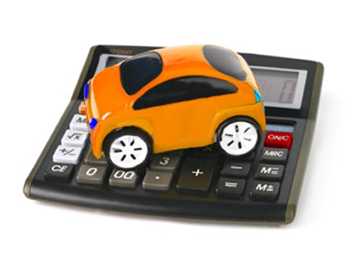

Criterio de Tiempo
Ciertas
Contingentes
Es aquella en la cual los pagos comienzan y terminan en fechas perfectamente definidas.
Ejemplo:
La compra a crédito de un carro
Es aquella en la cual la fecha del primer pago, la fecha del último pago, o ambas, dependen de una algún suceso que se ocurrirá, pero no se sabe cuando.
Ejemplo:
Pago de seguro de vida
Notes:
Ciertas: sus fechas son fijas y se estipulan de antemano
Contingentes: La fecha del primer pago, la fecha del ultimo o ambas, no se fijan de antemano; dependen de algún hecho que se sabe que ocurrirá, pero no se sabe cuando

Slide 10


Criterio de Pago
Vencida
Anticipada
Llamada también anualidad ordinaria, es aquella cuyos pagos se efectúan al final de cada periodo, es decir a su vencimiento
Ejemplo:
El pago de un plan de telefonía móvil
Es aquella en la que los pagos se realizan al inicio de cada periodo
Ejemplo:
La renta anticipada de una casa
Notes:
Ciertas: sus fechas son fijas y se estipulan de antemano
Contingentes: La fecha del primer pago, la fecha del ultimo o ambas, no se fijan de antemano; dependen de algún hecho que se sabe que ocurrirá, pero no se sabe cuando

Slide 11
Criterio de Intereses
Simples
Generales
Es aquella cuyo período de pago coincide con el periodo de capitalización de los intereses.
Ejemplo:
Realizar depósitos mensuales en una cuenta de ahorros que paga intereses capitalizables cada mes
Es aquella cuyo período de pago no coincide con el periodo de capitalización de los intereses.
Ejemplo:
Realizar depósitos quincenales en una cuenta de ahorros que paga intereses capitalizables cada mes
Notes:
Ciertas: sus fechas son fijas y se estipulan de antemano
Contingentes: La fecha del primer pago, la fecha del ultimo o ambas, no se fijan de antemano; dependen de algún hecho que se sabe que ocurrirá, pero no se sabe cuando

Slide 12
Criterio de Iniciación
Inmediata
Diferidas
Es aquella en la que no existe aplazamiento alguno de los pagos; es decir, los pagos se realizan desde el primer periodo de pago
Ejemplo:
Se compra hoy un televisor que se va a pagar en abonos mensuales , el primero de los cuales se deberá realizar en el momento de la compra o al final del primer mes.
Es aquella en la cual los pagos se aplazan por un cierto número de periodos.
Ejemplo:
Se compra hoy, a crédito, una impresora láser, la cual se pagará mediante 12 abonos mensuales y el primero se llevará a cabo tres meses después de la compra.
Notes:
Ciertas: sus fechas son fijas y se estipulan de antemano
Contingentes: La fecha del primer pago, la fecha del ultimo o ambas, no se fijan de antemano; dependen de algún hecho que se sabe que ocurrirá, pero no se sabe cuando

Slide 13
RESÚMEN
DE LA
CLASIFICACIÓN
Por lo que es posible identificar 16 tipos diferentes de anualidades.
Ejemplo:
Anualidades, ciertas, simples, vencidas e inmediatas

Slide 14
Agenda
Introducción
Anualidades, simples, vencidas e inmediatas
Anualidades diferidas
Caso general de anualidades
Perpetuidades

Slide 15
Agenda
Introducción
Anualidades, simples, vencidas e inmediatas
Anualidades diferidas
Caso general de anualidades
Perpetuidades

Slide 16
Los elementos que interviene en este tipo de anualidad
R | = | Renta o Pago periódico (A)
i | = | Tasa de interés por período
n | = | Número de pagos
M | = | Monto de la anualidad (F)
C | = | Valor actual o valor presente de la anualidad (P)

Slide 17
Monto
Para ilustrar la deducción de la fórmula del monto de una anualidad se utilizará un ejemplo
Ejemplo:
Suponga que se depositan $5000 al final de cada mes en un banco que paga una tasa de interés del 1.15% mensual (capitalizable cada mes) durante 6 meses.
Esto se puede ver con el diagrama siguiente:
M=?
0 5000 5000 5000 5000 5000 5000
0 1 2 3 4 5 6

Slide 18
A un diagrama de tiempo también se le conoce como diagrama de flujo de efectivo.
Se denomina flujos de efectivo los ingresos y egresos de dinero que ocurren en una operación comercial o financiera, en este ejemplo se tiene un flujo de efectivo de $5000 mensuales durante 6 meses.

Slide 19
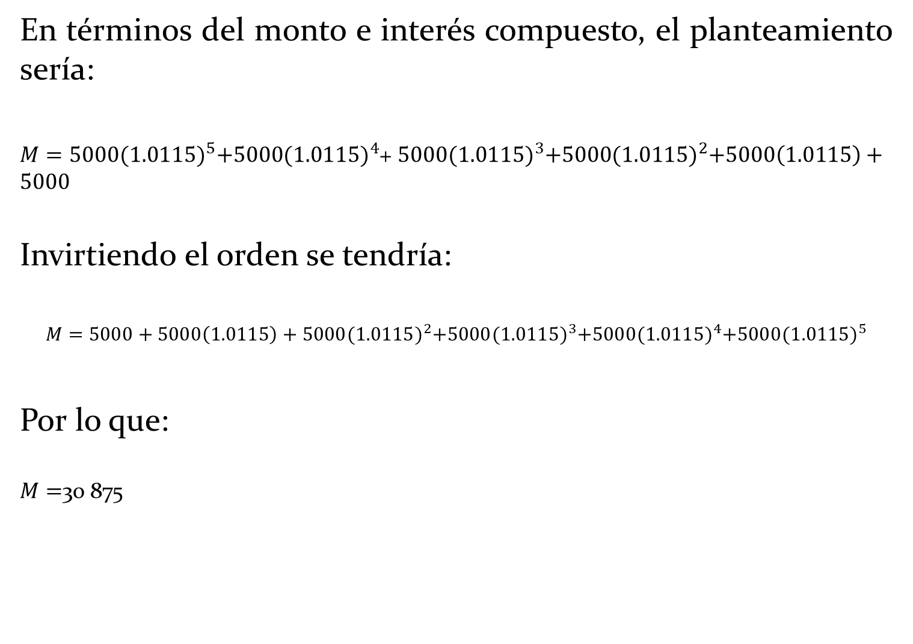
En términos del monto e interés compuesto, el planteamiento sería:
$M=5000{(1.0115)}^{5}+5000{(1.0115)}^{4}$+ $5000{(1.0115)}^{3}+5000{(1.0115)}^{2}+5000\left(1.0115\right)+5000$
Invirtiendo el orden se tendría:
$$M=5000+5000\left(1.0115\right)+5000{(1.0115)}^{2}+5000{(1.0115)}^{3}+5000{(1.0115)}^{4}+5000{(1.0115)}^{5}$$
Por lo que:
$M=$3o 875

Slide 20
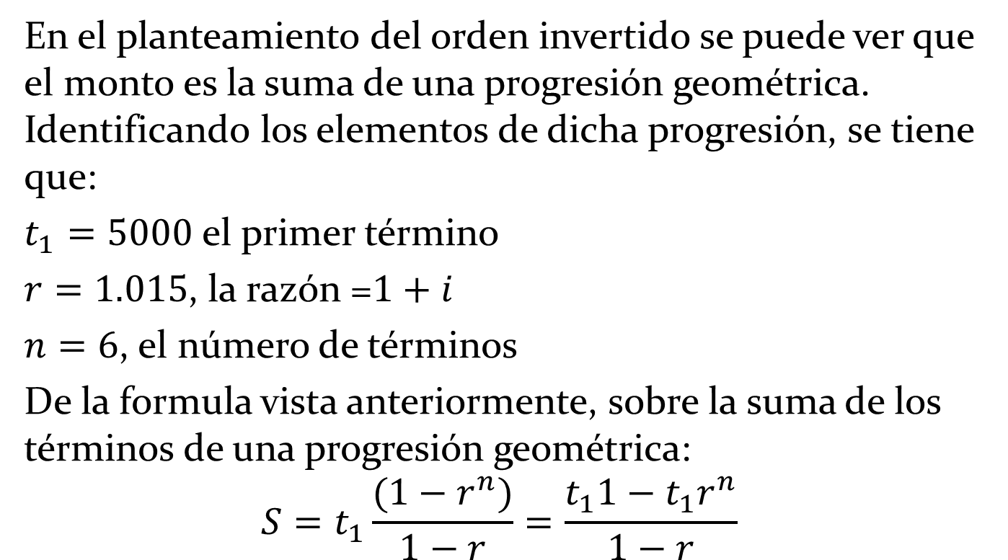
Deducción de la formula de M
En el planteamiento del orden invertido se puede ver que el monto es la suma de una progresión geométrica. Identificando los elementos de dicha progresión, se tiene que:
$t_{1}=5000$el primer término
$r=1.015$, la razón =$1+i$
$n=6$, el número de términos
De la formula vista anteriormente, sobre la suma de los términos de una progresión geométrica:
$$S=t_{1}\frac{(1−r^{n})}{1−r}=\frac{t_{1}1−{t_{1}r}^{n}}{1−r}$$

Slide 21
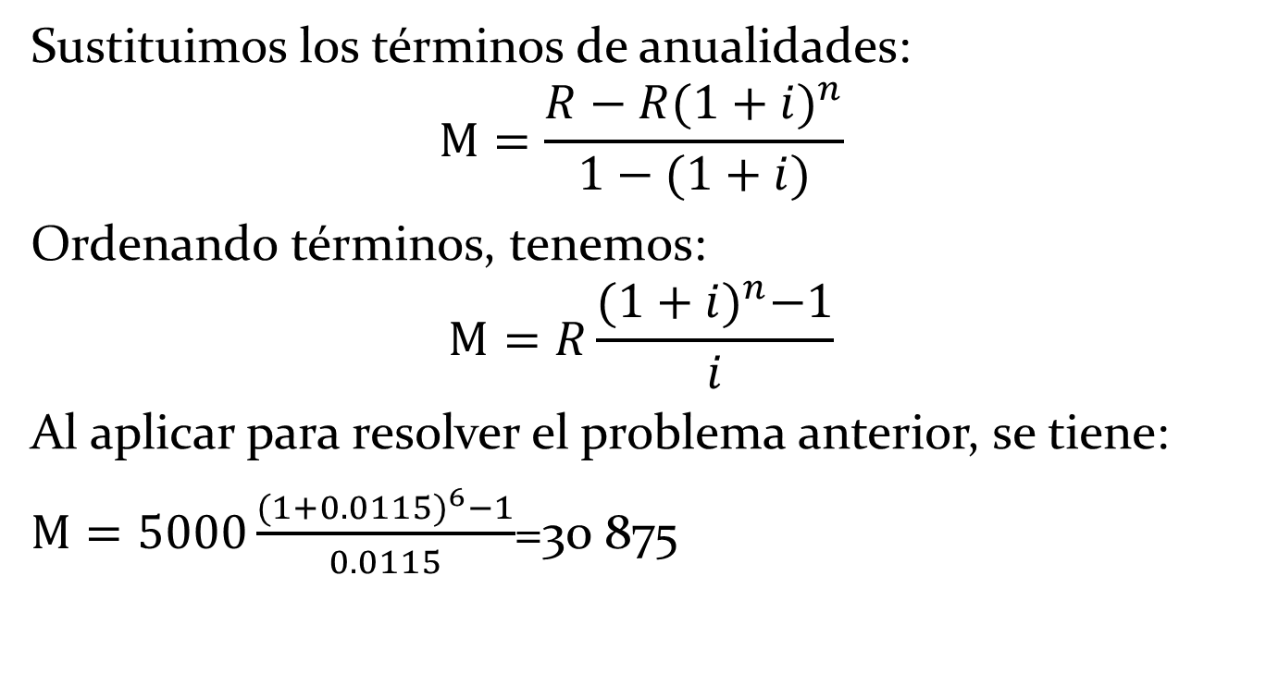
Sustituimos los términos de anualidades:
$$M=\frac{R−{R(1+i)}^{n}}{1−(1+i)}$$
Ordenando términos, tenemos:
$$M=R\frac{{(1+i)}^{n}−1}{i}$$
Al aplicar para resolver el problema anterior, se tiene:
$M=5000\frac{{(1+0.0115)}^{6}−1}{0.0115}$=30 875

Slide 22
Práctica 1
El papá de un niño de 8 años empieza a ahorrar para que su hijo pueda estudiar una carrera universitaria. Planea depositar $3500 en una cuenta de ahorro al final de cada mes los próximos 10 años. Si la tasa de interés es del 8.4% anual.
¿Cuál será el monto de la cuenta al cabo de 10 años?
¿De cuánto serán los intereses?

Slide 23
Práctica 2
Del ejemplo anterior, suponga que el depósito de $3500 mensuales se efectúa únicamente por los 5 primeros años y el resto del tiempo se depositarán $4000 mensuales con el fin de compensar la inflación. Obtenga el monto final y el interés ganado.

Slide 24
Valor presente o Valor Actual
El valor presente de una anualidad se define como la suma de los valores presentes de todos los pagos.
Ejemplo:
Suponga que una persona va a liquidar una deuda mediante 4 pagos mensuales vencidos de $1183.72 cada uno, que incluyen intereses al 3% mensual. Se desea obtener la suma del valor presente de los pagos, o sea, el valor presente de la anualidad.

Slide 25
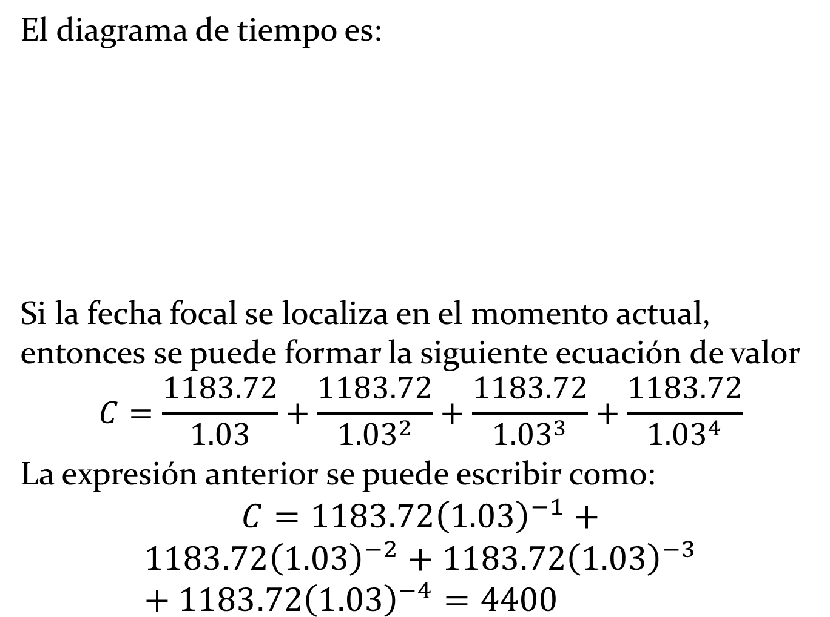
El diagrama de tiempo es:
Si la fecha focal se localiza en el momento actual, entonces se puede formar la siguiente ecuación de valor
$$C=\frac{1183.72}{1.03}+\frac{1183.72}{{1.03}^{2}}+\frac{1183.72}{{1.03}^{3}}+\frac{1183.72}{{1.03}^{4}}$$
La expresión anterior se puede escribir como:
$$C=1183.72{\left(1.03\right)}^{−1}+$$
$$1183.72{\left(1.03\right)}^{−2}+1183.72{\left(1.03\right)}^{−3}+1183.72{\left(1.03\right)}^{−4}=4400$$
1183.72 1183.72 1183.72 1183.72
0 1 2 3 4
VP o C=?

Slide 26
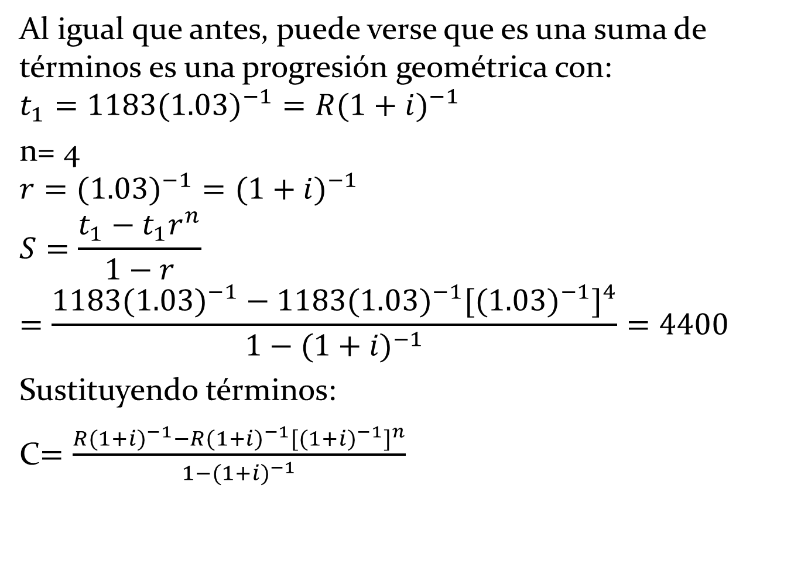
Al igual que antes, puede verse que es una suma de términos es una progresión geométrica con:
$$t_{1}=1183(1.03)^{−1}=R(1+i)^{−1}$$
n= 4
$$r=(1.03)^{−1}=(1+i)^{−1}$$
$$S=\frac{t_{1}−{t_{1}r}^{n}}{1−r}=\frac{1183(1.03)^{−1}−{1183(1.03)^{−1}[(1.03)^{−1}]}^{4}}{1−(1+i)^{−1}}=4400$$
Sustituyendo términos:
C$=\frac{R(1+i)^{−1}−{R(1+i)^{−1}[(1+i)^{−1}]}^{n}}{1−(1+i)^{−1}}$

Slide 27
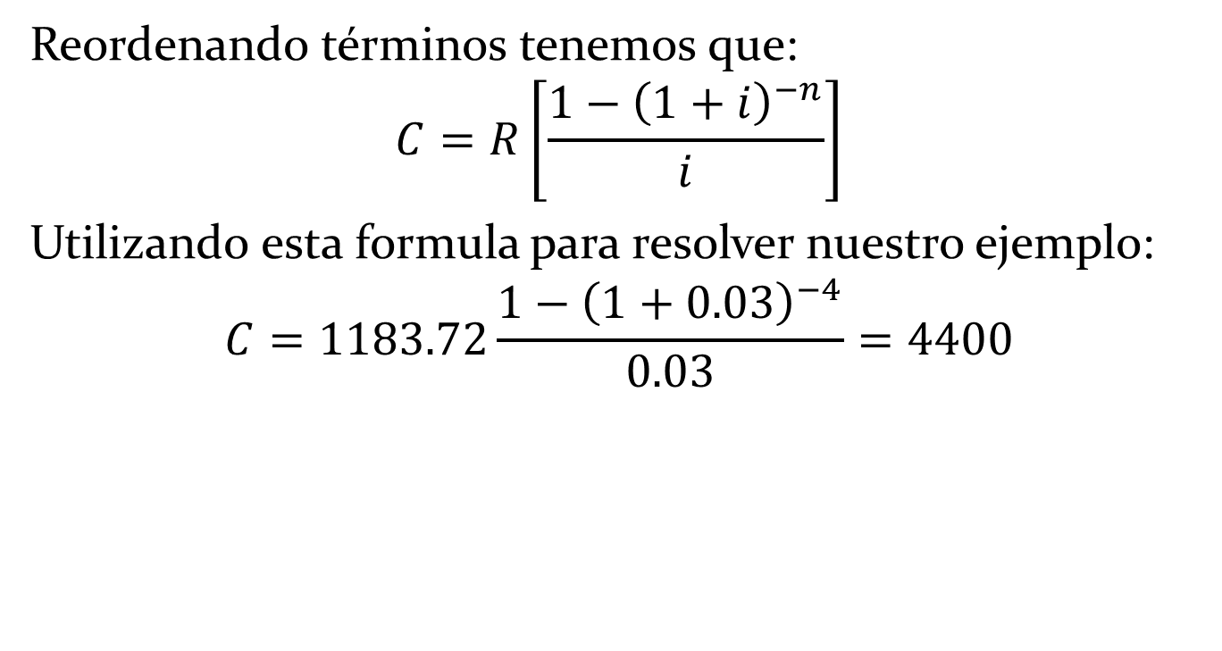
Reordenando términos tenemos que:
$$C=R\left[\frac{1−{\left(1+i\right)}^{−n}}{i}\right]$$
Utilizando esta formula para resolver nuestro ejemplo:
$$C=1183.72\frac{1−{\left(1+0.03\right)}^{−4}}{0.03}=4400$$

Slide 28
Práctica
Raquel desea jubilarse en este año y cree que una mensualidad de $18000 durante los siguientes 20 años será suficiente para vivir bien. ¿Cuánto dinero debe de tener en su fondo de retiro para poder retirar la cantidad deseada, sabiendo que éste plan le paga 9.5% anual capitalizable cada mes?

Slide 29
Práctica
El señor Jiménez desea vender su casa ubicada en la ciudad de Seattle, Washington, y recibe las siguientes ofertas de tres personas distintas:
1er oferta: 350000 dólares de contado
2ª oferta: 100000 dólares de contado y 10200 dólares al mes durante 30 meses
3era oferta: Sin pago inicial y 11000 dólares al mes durante 3 años
Tomando como base una tasa de interés del 0.6% mensual, ¿cuál de estas ofertas es la más ventajosa para el señor Jiménez?

Slide 30
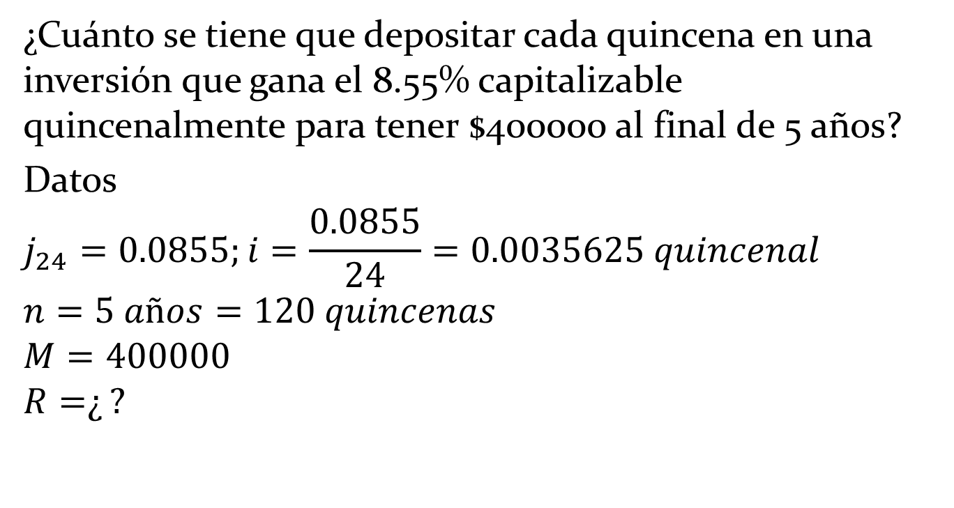
Renta (Anualidad)
Ejemplo para monto
¿Cuánto se tiene que depositar cada quincena en una inversión que gana el 8.55% capitalizable quincenalmente para tener $400000 al final de 5 años?
Datos
$$j_{24}=0.0855;i=\frac{0.0855}{24}=0.0035625 quincenal$$
$$n=5 años=120 quincenas$$
$$M=400000$$
$$R=¿?$$

Slide 31
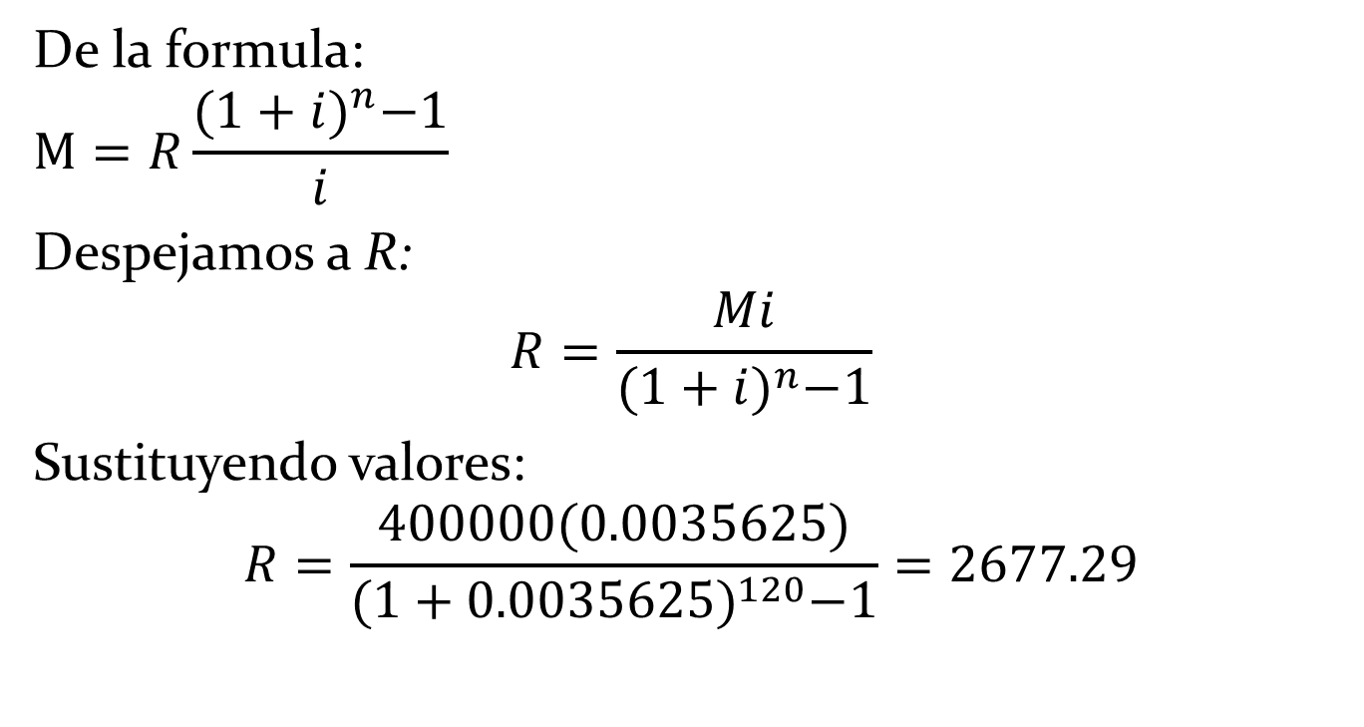
De la formula:
$$M=R\frac{{(1+i)}^{n}−1}{i}$$
Despejamos a R:
$$R=\frac{Mi}{{(1+i)}^{n}−1}$$
Sustituyendo valores:
$$R=\frac{400000(0.0035625)}{{(1+0.0035625)}^{120}−1}=2677.29$$

Slide 32
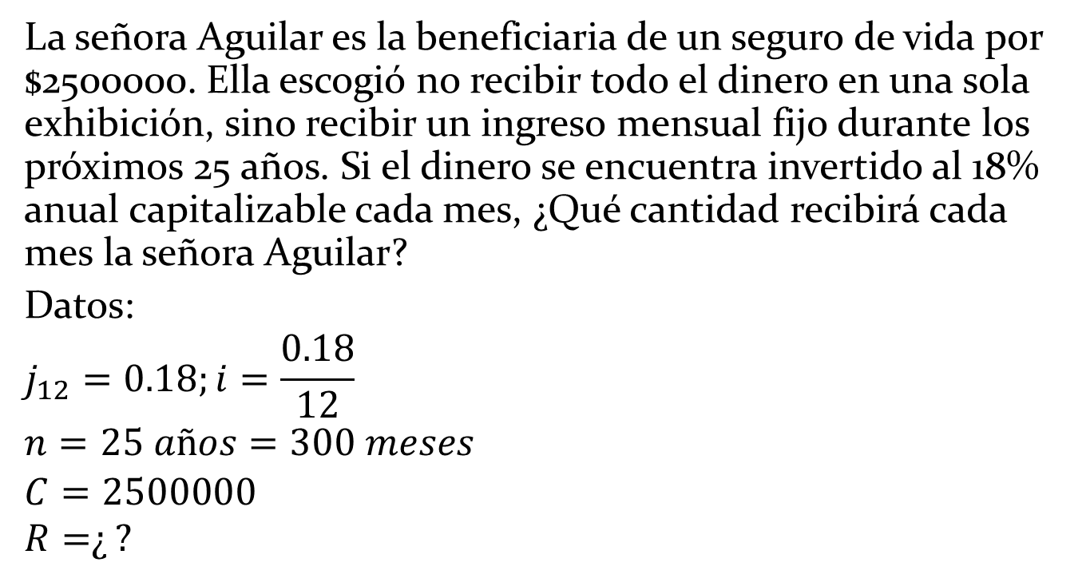
Renta (Anualidad)
Ejemplo para capital
La señora Aguilar es la beneficiaria de un seguro de vida por $2500000. Ella escogió no recibir todo el dinero en una sola exhibición, sino recibir un ingreso mensual fijo durante los próximos 25 años. Si el dinero se encuentra invertido al 18% anual capitalizable cada mes, ¿Qué cantidad recibirá cada mes la señora Aguilar?
Datos:
$$j_{12}=0.18;i=\frac{0.18}{12}$$
$$n=25 años=300 meses$$
$$C=2500000$$
$$R=¿?$$

Slide 33
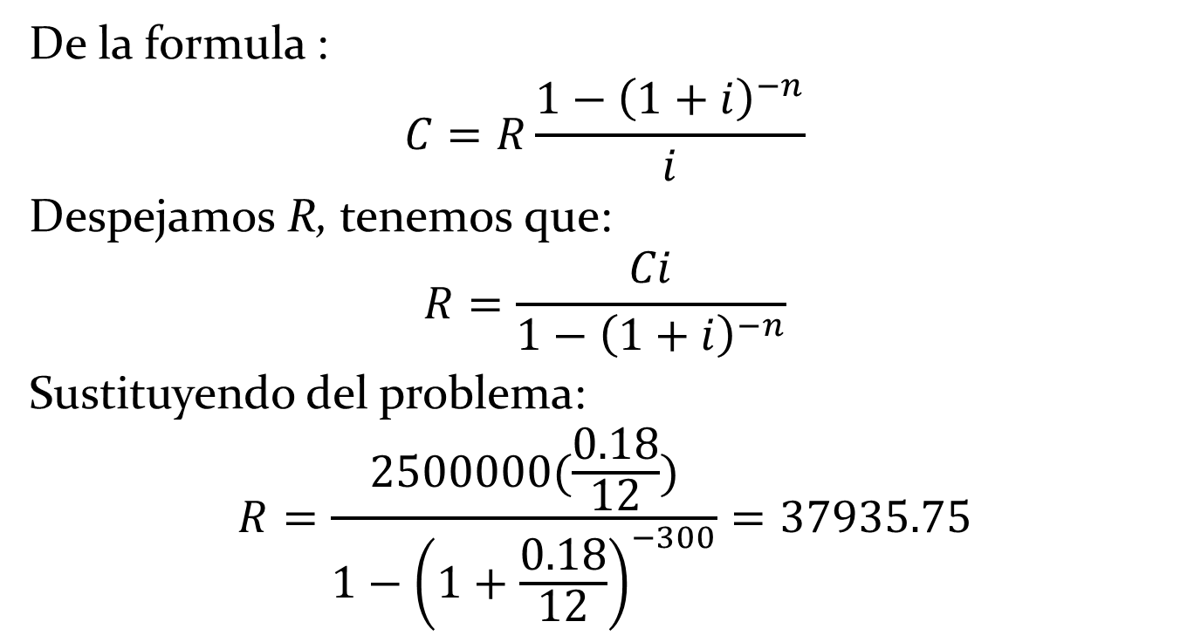
De la formula :
$$C=R\frac{1−{\left(1+i\right)}^{−n}}{i}$$
Despejamos R, tenemos que:
$$R=\frac{Ci}{1−{\left(1+i\right)}^{−n}}$$
Sustituyendo del problema:
$$R=\frac{2500000(\frac{0.18}{12})}{1−{\left(1+\frac{0.18}{12}\right)}^{−300}}=37935.75$$

Slide 34
Prácticas
1.- Una persona adquiere hoy a crédito una computadora cuyo precio es $19750 y conviene en pagarla con 4 mensualidades vencidas, ¿Cuánto tendrá que pagar cada mes si se le cobran 1.8% mensual de interés?
2.- ¿Cuanto debe invertir el señor Juárez al final de cada mes durante los próximos 7 años en un fondo que paga 13.5% convertible mensualmente con el objeto de acumular $100000 al realizar el último depósito?

Slide 35
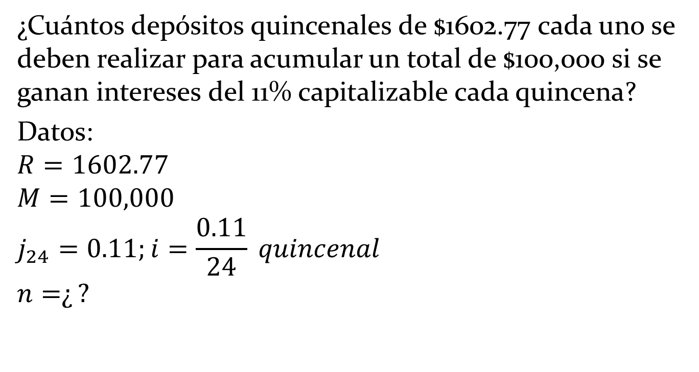
Plazo
Ejemplo para monto
¿Cuántos depósitos quincenales de $1602.77 cada uno se deben realizar para acumular un total de $100,000 si se ganan intereses del 11% capitalizable cada quincena?
Datos:
$$R=1602.77$$
$$M=100,000$$
$$j_{24}=0.11;i=\frac{0.11}{24} quincenal$$
$$n=¿?$$

Slide 36
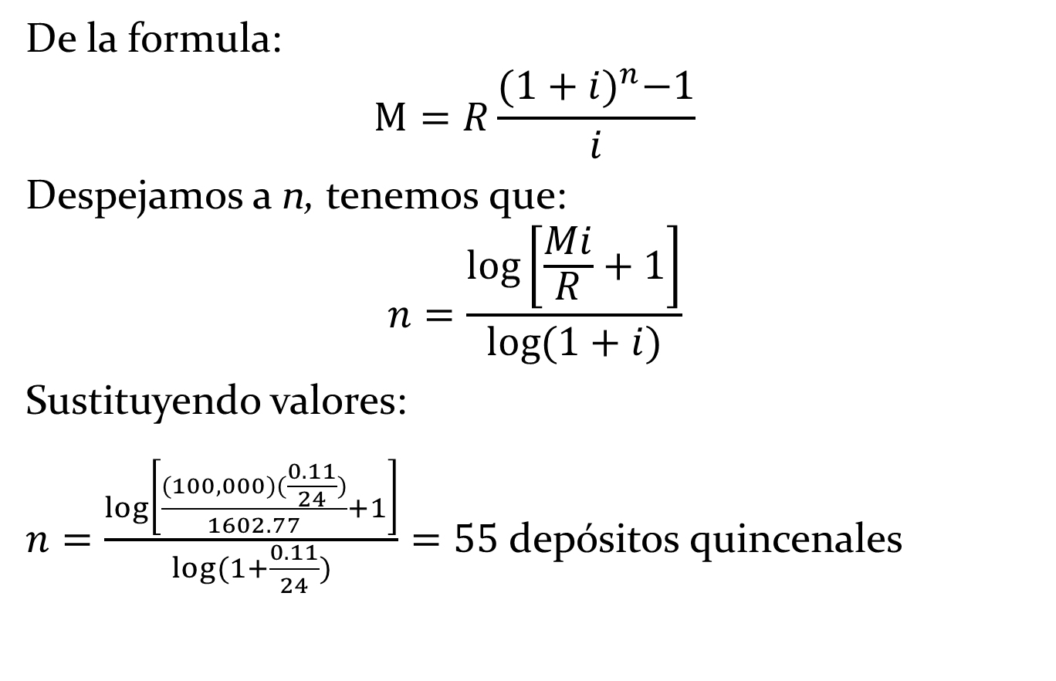
De la formula:
$$M=R\frac{{(1+i)}^{n}−1}{i}$$
Despejamos a n, tenemos que:
$$n=\frac{\log\left[\frac{Mi}{R}+1\right]}{\log{(1+i)}}$$
Sustituyendo valores:
$n=\frac{\log\left[\frac{(100,000)(\frac{0.11}{24})}{1602.77}+1\right]}{\log{(1+\frac{0.11}{24})}}=55$ depósitos quincenales

Slide 37
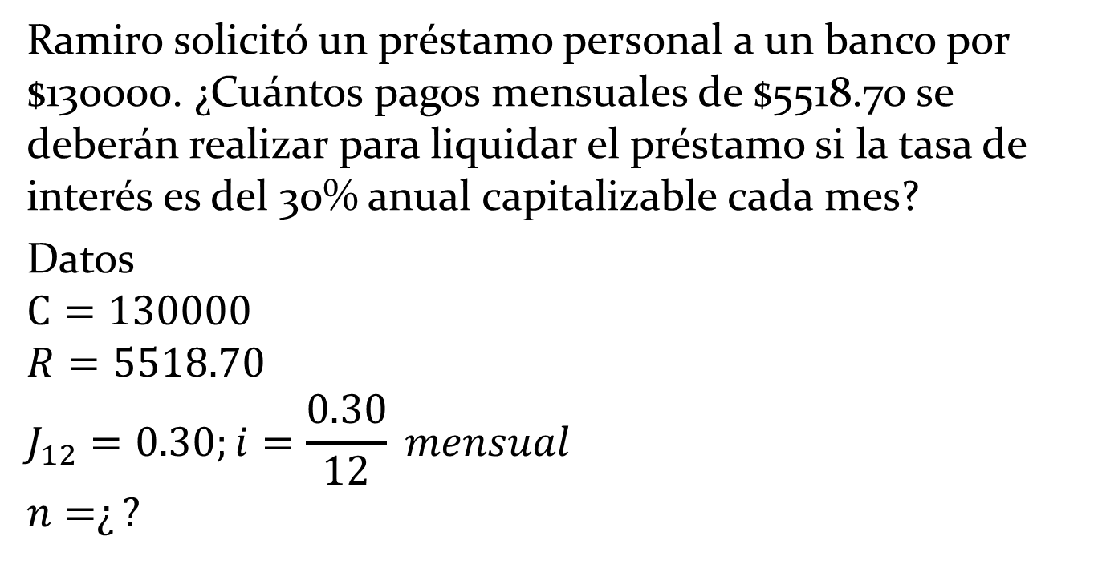
Plazo
Ejemplo para capital
Ramiro solicitó un préstamo personal a un banco por $130000. ¿Cuántos pagos mensuales de $5518.70 se deberán realizar para liquidar el préstamo si la tasa de interés es del 30% anual capitalizable cada mes?
Datos
$$C=130000$$
$$R=5518.70$$
$$J_{12}=0.30;i=\frac{0.30}{12} mensual$$
$$n=¿?$$

Slide 38
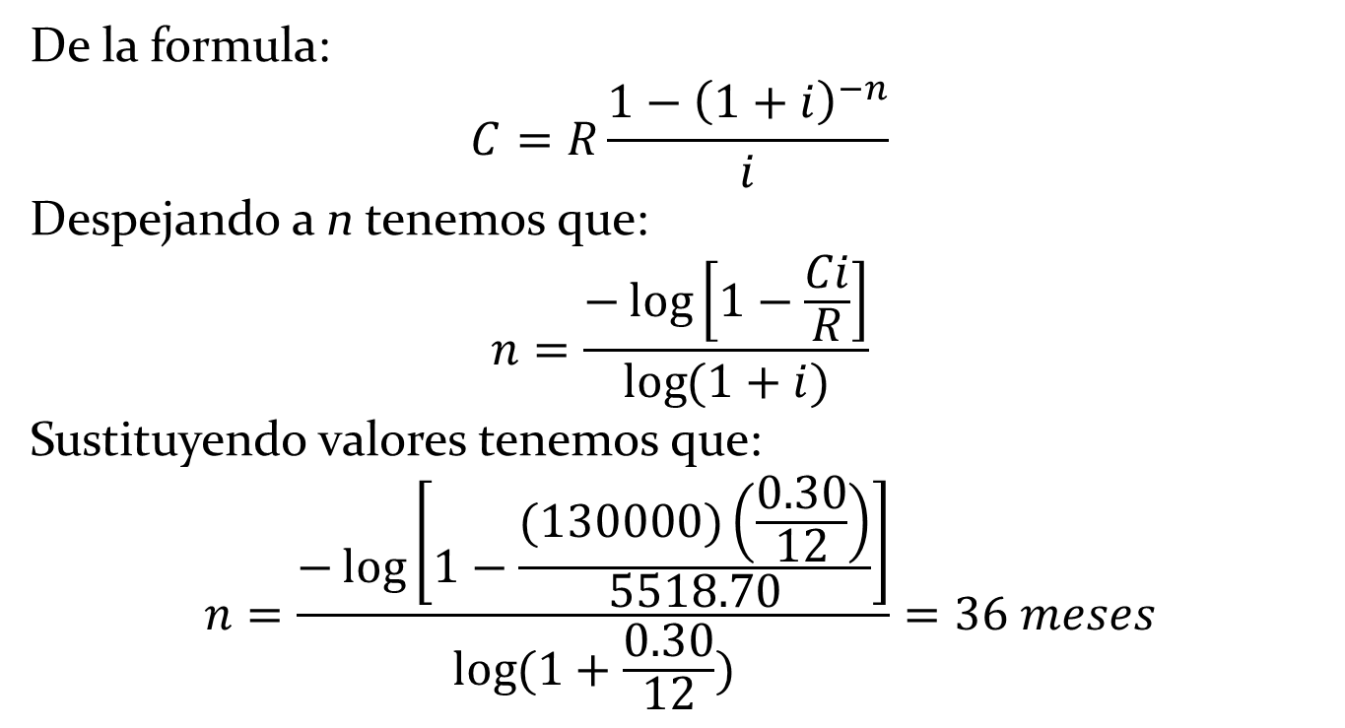
De la formula:
$$C=R\frac{1−{\left(1+i\right)}^{−n}}{i}$$
Despejando a n tenemos que:
$$n=\frac{−\log\left[1−\frac{Ci}{R}\right]}{\log{(1+i)}}$$
Sustituyendo valores tenemos que:
$$n=\frac{−\log\left[1−\frac{(130000)\left(\frac{0.30}{12}\right)}{5518.70}\right]}{\log{(1+\frac{0.30}{12})}}=36 meses$$

Slide 39
Prácticas
1.- ¿Cuántos pagos bimestrales vencidos de $1550 se tendrían que hacer para saldar una deuda pagadera hoy, de $8000 cuyo interés es de 2.75% bimestral
2.- Una persona desea acumular $300000. Para reunir esa cantidad decide hacer depósitos trimestrales vencidos en un fondo de inversiones que rinde 12% anual convertible trimestralmente. Si deposita $5000 cada fin de trimestre, ¿Dentro de cuánto tiempo habrá acumulado la cantidad deseada?

Slide 40
Agenda
Introducción
Anualidades, simples, vencidas e inmediatas
Anualidades anticipadas
Anualidades diferidas
Caso general de anualidades
Perpetuidades

Slide 41
Agenda
Introducción
Anualidades, simples, vencidas e inmediatas
Anualidades anticipadas
Anualidades diferidas
Caso general de anualidades
Perpetuidades

Slide 42

Recordando una anualidad anticipada es aquella en la cual los pagos se realizan al inicio del periodo.
Son ejemplos de anualidades anticipadas los pagos anuales (o primas) de un seguro de vida, la renta de una casa u oficina,….

Slide 43
La diferencia entre una anualidad vencida y una anticipada, se puede ver en el siguiente diagrama:
R R R R R
Anualidad Vencida
0 1 2 n-2 n-1 n
R R R R R
Anualidad Anticipada
0 1 2 n-2 n-1 n
Se observa que la anualidad anticipada comienza con un pago y concluye un período después de que se haya cubierto el último pago. Por tal motivo, el n-ésimo pago gana interés por un período debido a que fue depositado al inicio del período.

Slide 44
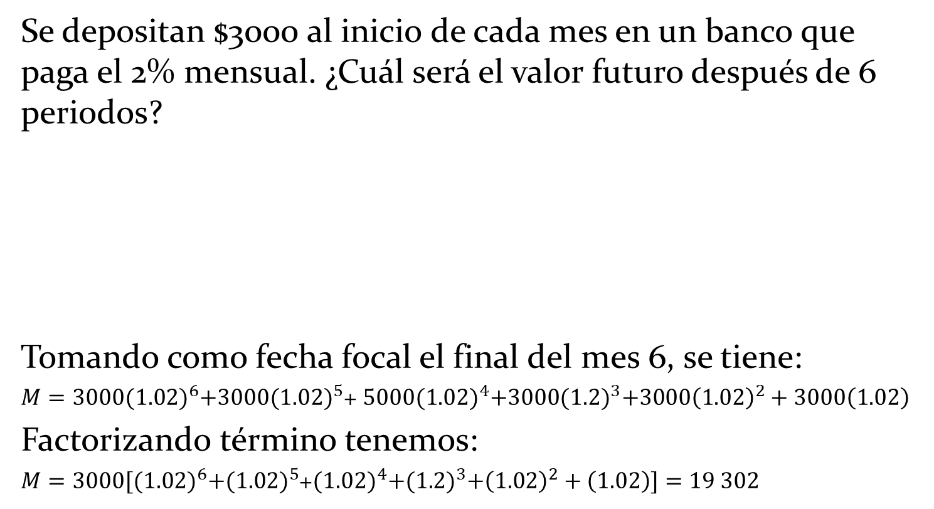
Ejemplo
Se depositan $3000 al inicio de cada mes en un banco que paga el 2% mensual. ¿Cuál será el valor futuro después de 6 periodos?
Tomando como fecha focal el final del mes 6, se tiene:
$M=3000{(1.02)}^{6}+3000{(1.02)}^{5}$+ $5000{(1.02)}^{4}+3000{(1.2)}^{3}+3000{\left(1.02\right)}^{2}+3000\left(1.02\right)$
Factorizando término tenemos:
$M=3000{[(1.02)}^{6}+{(1.02)}^{5}$+${(1.02)}^{4}+{(1.2)}^{3}+{\left(1.02\right)}^{2}+\left(1.02\right)]=19 302$
M=?
3000 3000 3000 3000 3000 3000
0 1 2 3 4 5 6

Slide 45
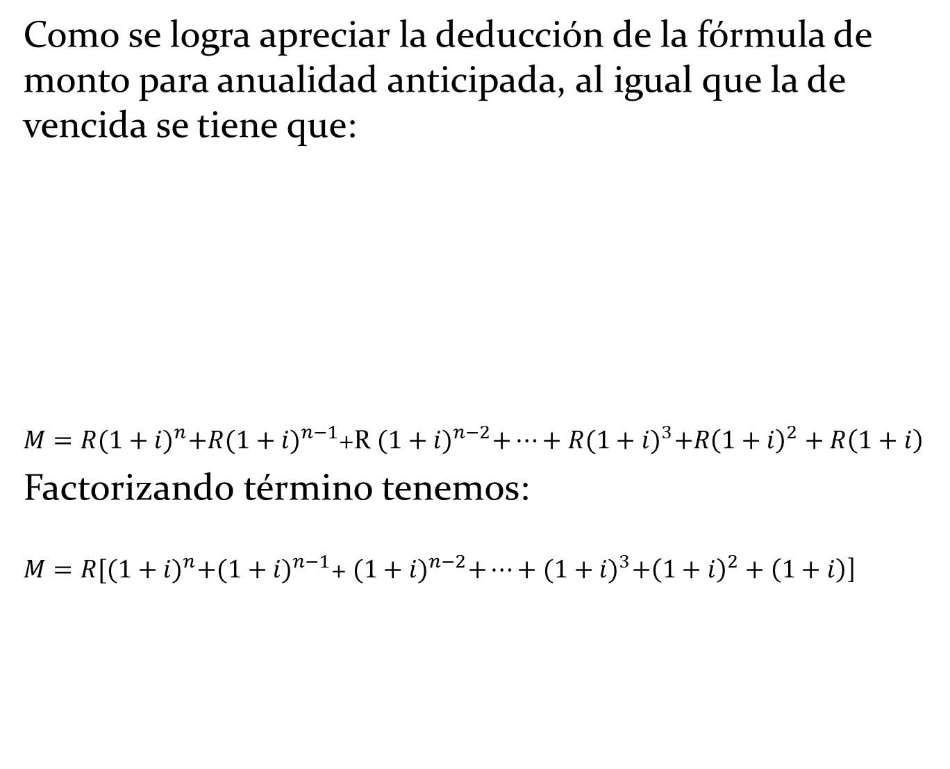
Como se logra apreciar la deducción de la fórmula de monto para anualidad anticipada, al igual que la de vencida se tiene que:
$M=R{(1+i)}^{n}+R{(1+i)}^{n−1}$+R ${(1+i)}^{n−2}+…+R{(1+i)}^{3}+R{\left(1+i\right)}^{2}+R\left(1+i\right)$
Factorizando término tenemos:
$M=R[{(1+i)}^{n}+{(1+i)}^{n−1}\text{+ }{(1+i)}^{n−2}+…+{(1+i)}^{3}+{\left(1+i\right)}^{2}+\left(1+i\right)$]
R R R R R
0 1 2 n-2 n-1 n

Slide 46
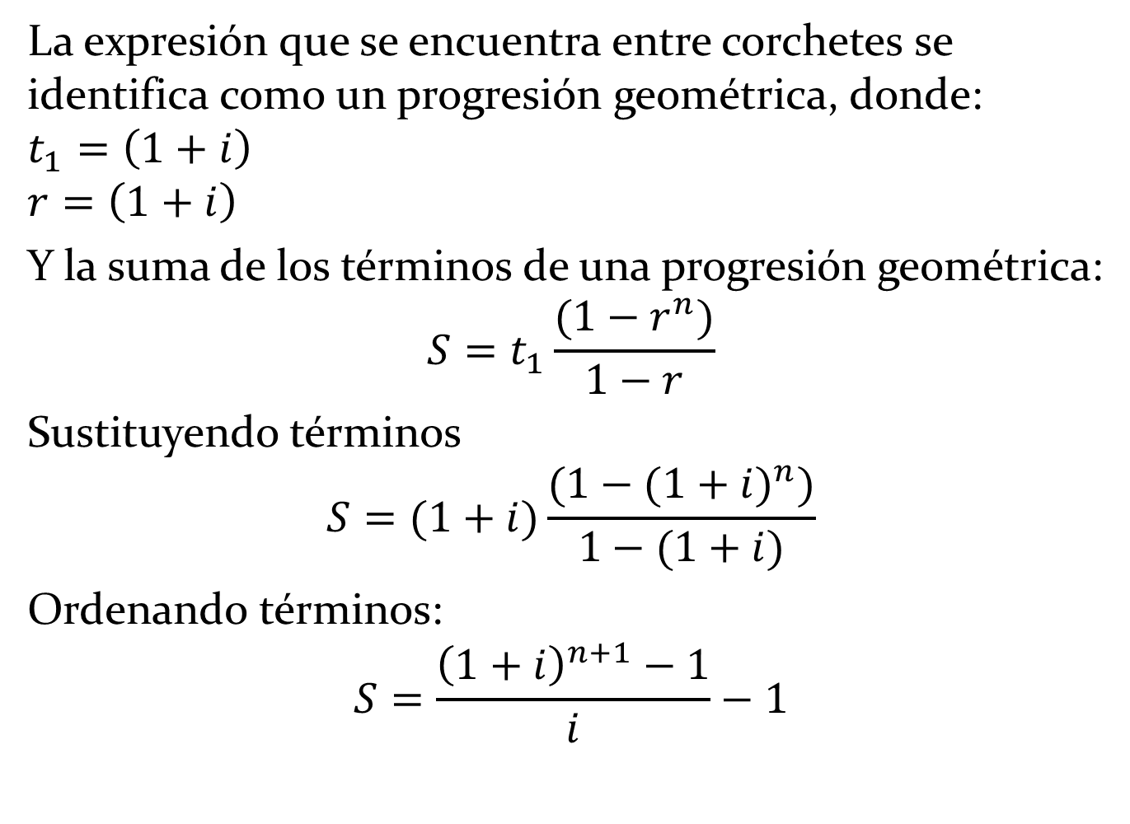
La expresión que se encuentra entre corchetes se identifica como un progresión geométrica, donde:
$$t_{1}=\left(1+i\right)$$
$$r=\left(1+i\right)$$
Y la suma de los términos de una progresión geométrica:
$$S=t_{1}\frac{(1−r^{n})}{1−r}$$
Sustituyendo términos
$$S=(1+i)\frac{(1−{(1+i)}^{n})}{1−(1+i)}$$
Ordenando términos:
$$S=\frac{{\left(1+i\right)}^{n+1}−1}{i}−1$$

Slide 47
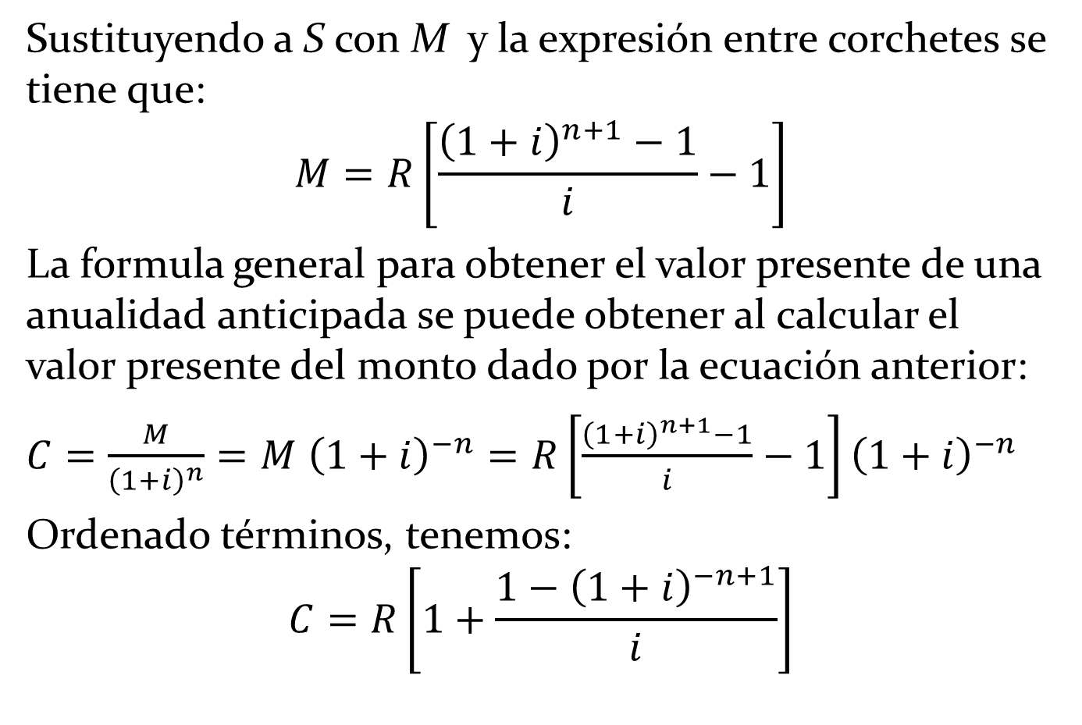
Sustituyendo a S con M y la expresión entre corchetes se tiene que:
$$M=R\left[\frac{{\left(1+i\right)}^{n+1}−1}{i}−1\right]$$
La formula general para obtener el valor presente de una anualidad anticipada se puede obtener al calcular el valor presente del monto dado por la ecuación anterior:
$C=\frac{M}{{\left(1+i\right)}^{n}}=M$ ${\left(1+i\right)}^{−n}=R\left[\frac{{\left(1+i\right)}^{n+1}−1}{i}−1\right]{\left(1+i\right)}^{−n}$
Ordenado términos, tenemos:
$$C=R\left[1+\frac{{1−\left(1+i\right)}^{−n+1}}{i}\right]$$

Slide 48
Práctica
Al inicio de cada mes. Francisco deposita $5000 en una cuenta de inversión. Si la tasa de interés es de 1% mensual, calcule:
El monto al cabo de 3 años
El interés ganado en los 3 años
El valor presente de la anualidad

Slide 49
Prácticas
El señor Solís alquilo una bodega cobrando una renta bimestral de $110 000 y estipulándose en el contrato que los pagos deberán depositarse en una cuenta de ahorro al inicio de cada bimestre. Si el banco paga una tasa de interés del 8.64% capitalizable bimestralmente, ¿Cuánto tendrá el señor Solís al cabo de un año?
Una universidad realiza un sorteo cuyo primer premio consiste en recibir $111,111 mensuales durante 15 años. Si el pago mensual es anticipado y la tasa de interés promedio en el mercado financiero es de 10% capitalizable mensualmente, ¿cuál es el valor presente del premio?

Slide 50
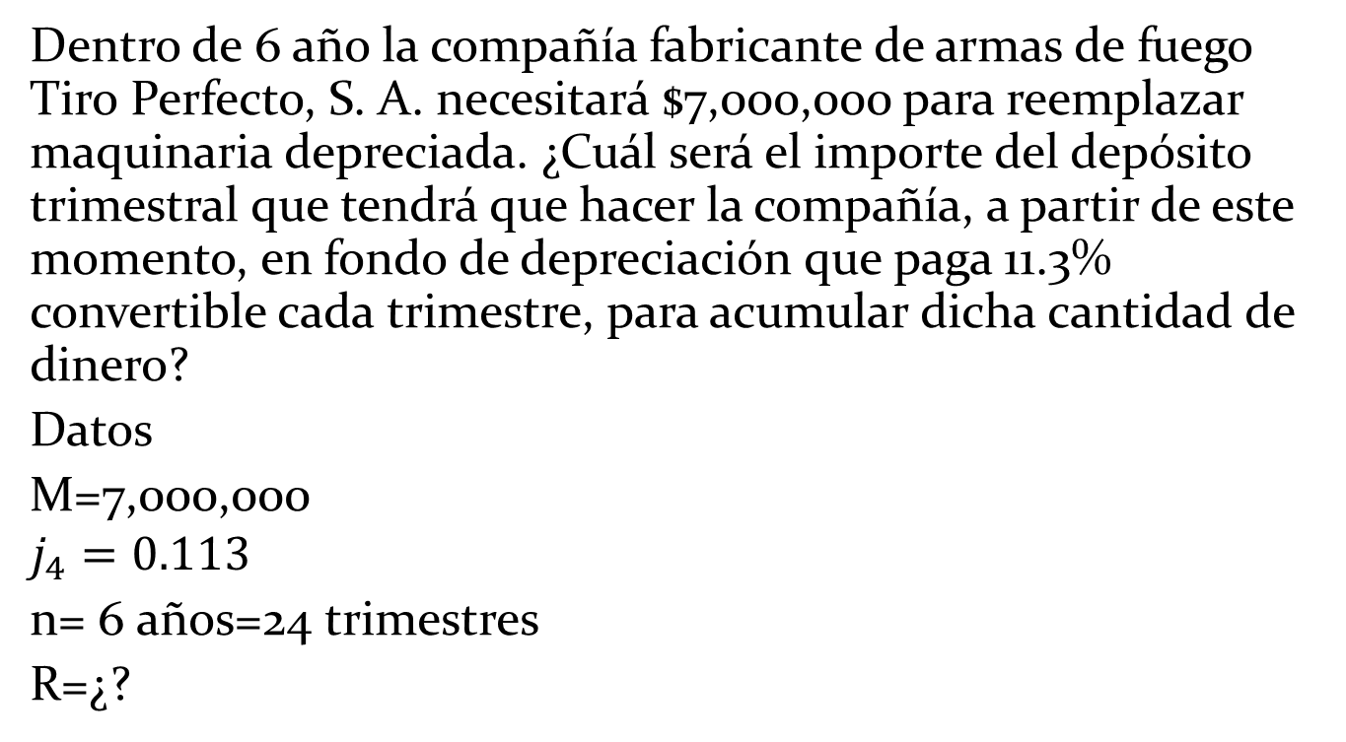
Renta
Ejemplo para monto
Dentro de 6 año la compañía fabricante de armas de fuego Tiro Perfecto, S. A. necesitará $7,000,000 para reemplazar maquinaria depreciada. ¿Cuál será el importe del depósito trimestral que tendrá que hacer la compañía, a partir de este momento, en fondo de depreciación que paga 11.3% convertible cada trimestre, para acumular dicha cantidad de dinero?
Datos
M=7,000,000
$$j_{4}=0.113$$
n= 6 años=24 trimestres
R=¿?

Slide 51
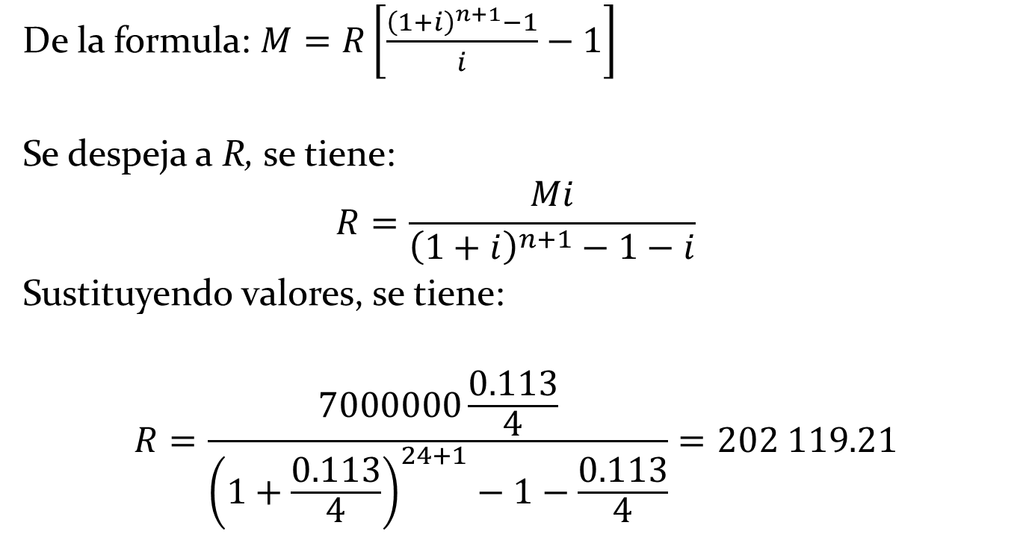
De la formula: $M=R\left[\frac{{\left(1+i\right)}^{n+1}−1}{i}−1\right]$
Se despeja a R, se tiene:
$$R=\frac{Mi}{{\left(1+i\right)}^{n+1}−1−i}$$
Sustituyendo valores, se tiene:
$$R=\frac{7000000\frac{0.113}{4}}{{\left(1+\frac{0.113}{4}\right)}^{24+1}−1−\frac{0.113}{4}}=202 119.21$$

Slide 52
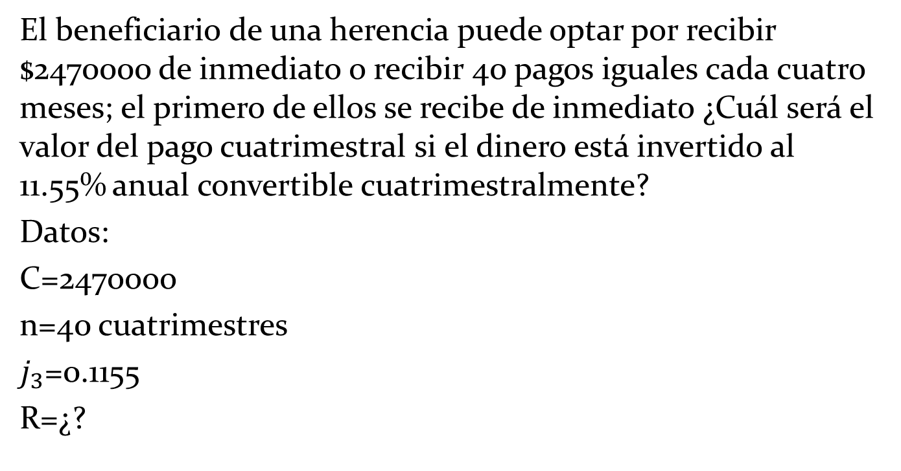
Renta
Ejemplo para capital
El beneficiario de una herencia puede optar por recibir $2470000 de inmediato o recibir 40 pagos iguales cada cuatro meses; el primero de ellos se recibe de inmediato ¿Cuál será el valor del pago cuatrimestral si el dinero está invertido al 11.55% anual convertible cuatrimestralmente?
Datos:
C=247oooo
n=40 cuatrimestres
$j_{3}$=0.1155
R=¿?

Slide 53
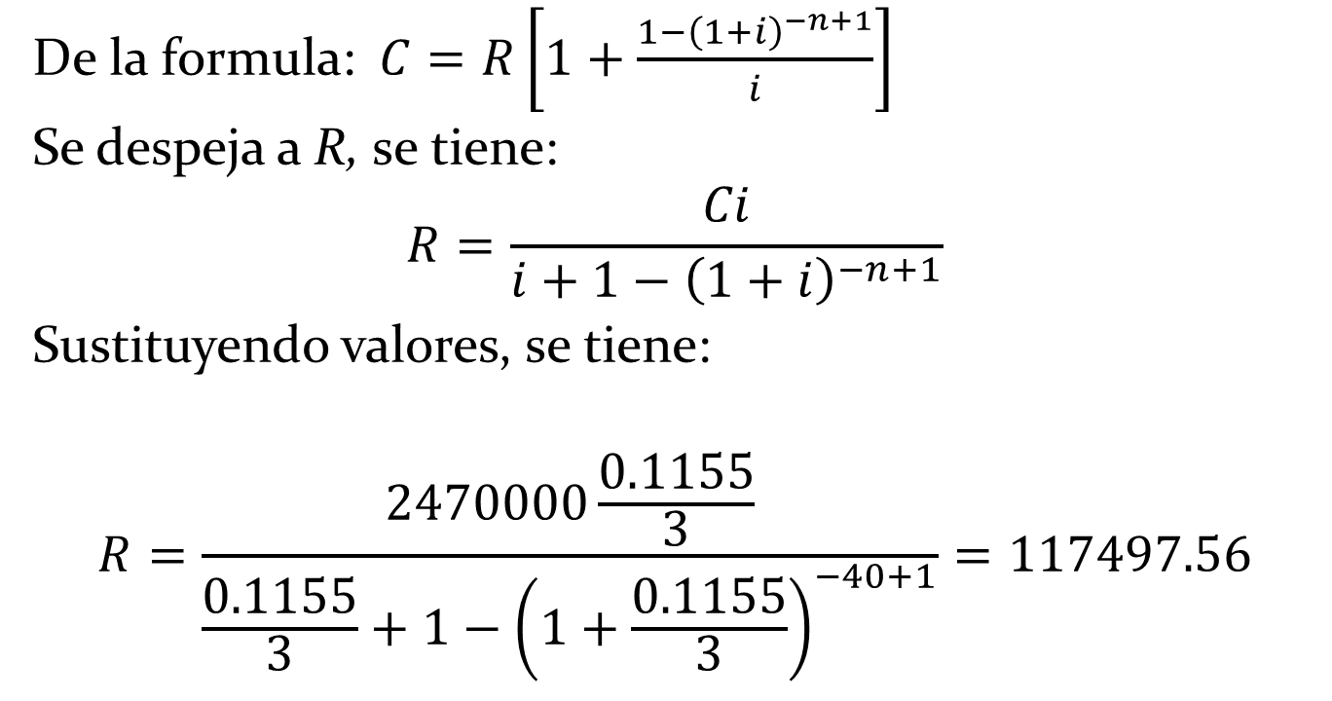
De la formula:$C=R\left[1+\frac{{1−\left(1+i\right)}^{−n+1}}{i}\right]$
Se despeja a R, se tiene:
$$R=\frac{Ci}{{i+1−\left(1+i\right)}^{−n+1}}$$
Sustituyendo valores, se tiene:
$$R=\frac{2470000\frac{0.1155}{3}}{{\frac{0.1155}{3}+1−\left(1+\frac{0.1155}{3}\right)}^{−40+1}}=117497.56$$

Slide 54
Prácticas
En una tienda se vende una bicicleta por $1 800 al contado o mediante 8 abonos mensuales anticipados. Si el interés que aplica la tienda es de 32.4% convertible mensualmente, calcule el valor del pago?
La señora Gavaldón debe de pagar $90 000 dentro de 2 años y, para reunir esta cantidad, decide hacer 12 depósitos bimestrales en una cuenta de inversión que rinde 1.2% bimestral de interés. ¿De cuánto deben ser sus depósitos si hoy realiza el primero?

Slide 55
Plazo
Ejemplo para monto
¿Cuántos depósitos semestrales anticipados de $18 781.27 cada uno se deben realizar para acumular un monto de $250 000? La tasa de interés es del 5.14% semestralmente?
Datos
R=18 781.27
M= 250 000
i=0.0514
n=¿?

Slide 56
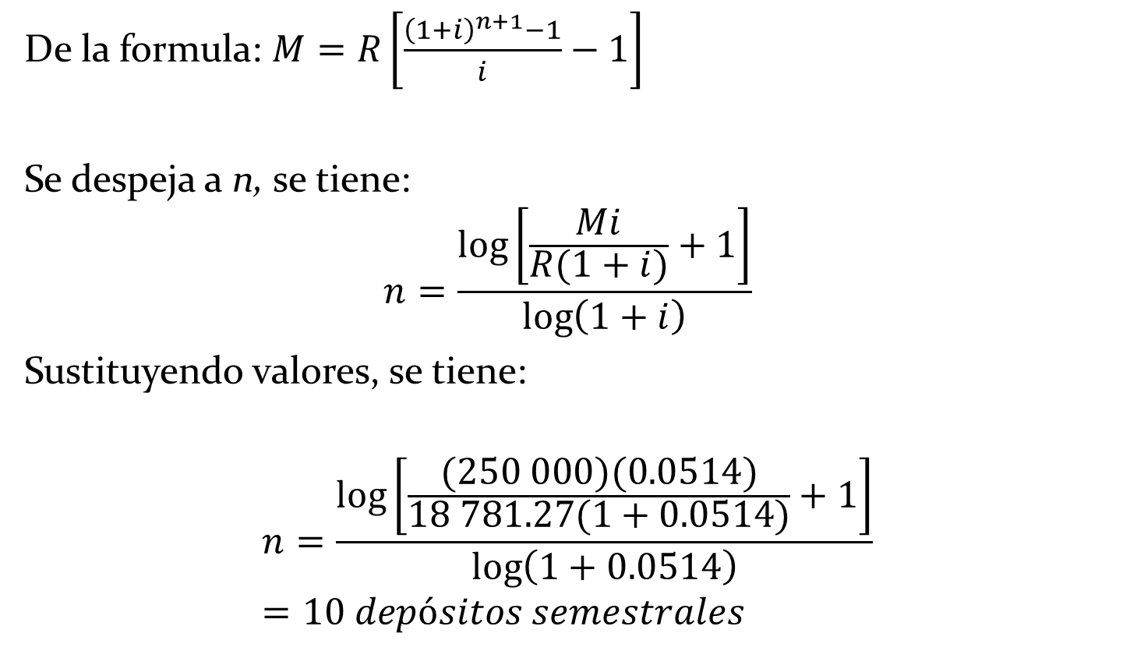
De la formula: $M=R\left[\frac{{\left(1+i\right)}^{n+1}−1}{i}−1\right]$
Se despeja a n, se tiene:
$$n=\frac{\log\left[\frac{Mi}{R(1+i)}+1\right]}{\log\left(1+i\right)}$$
Sustituyendo valores, se tiene:
$$n=\frac{\log\left[\frac{(250 000)(0.0514)}{18 781.27(1+0.0514)}+1\right]}{\log\left(1+0.0514\right)}=10 depósitos semestrales$$

Slide 57
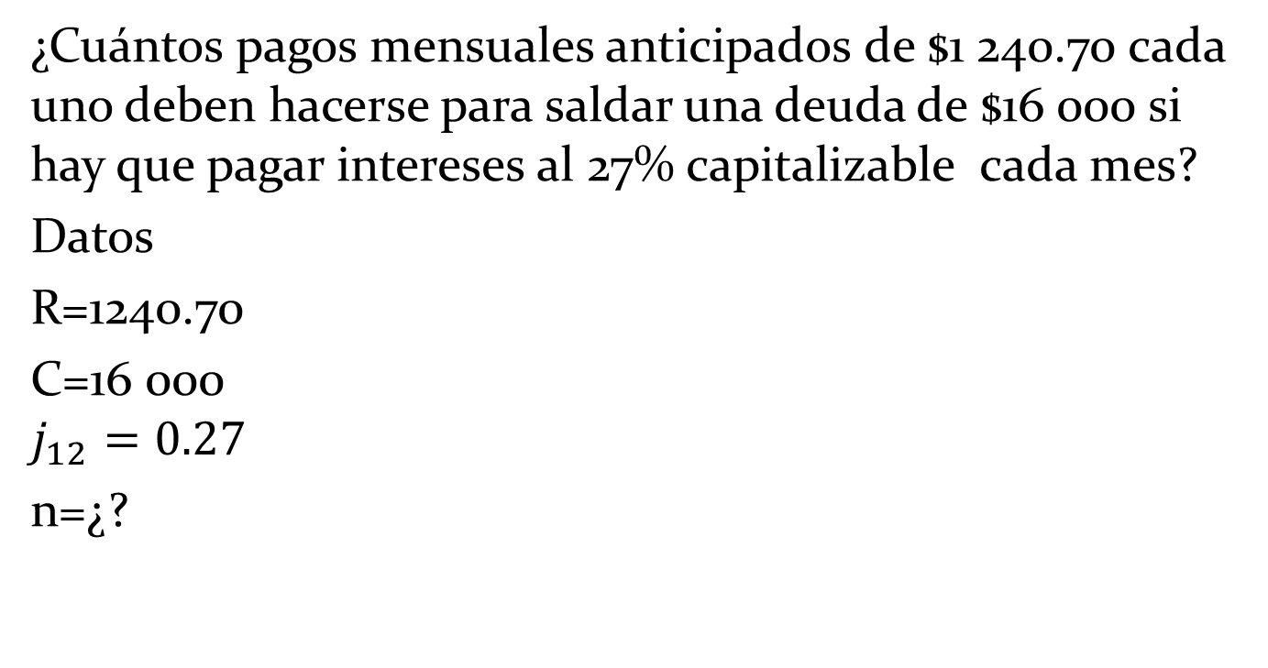
Plazo
Ejemplo para capital
¿Cuántos pagos mensuales anticipados de $1 240.70 cada uno deben hacerse para saldar una deuda de $16 000 si hay que pagar intereses al 27% capitalizable cada mes?
Datos
R=1240.70
C=16 000
$$j_{12}=0.27$$
n=¿?

Slide 58
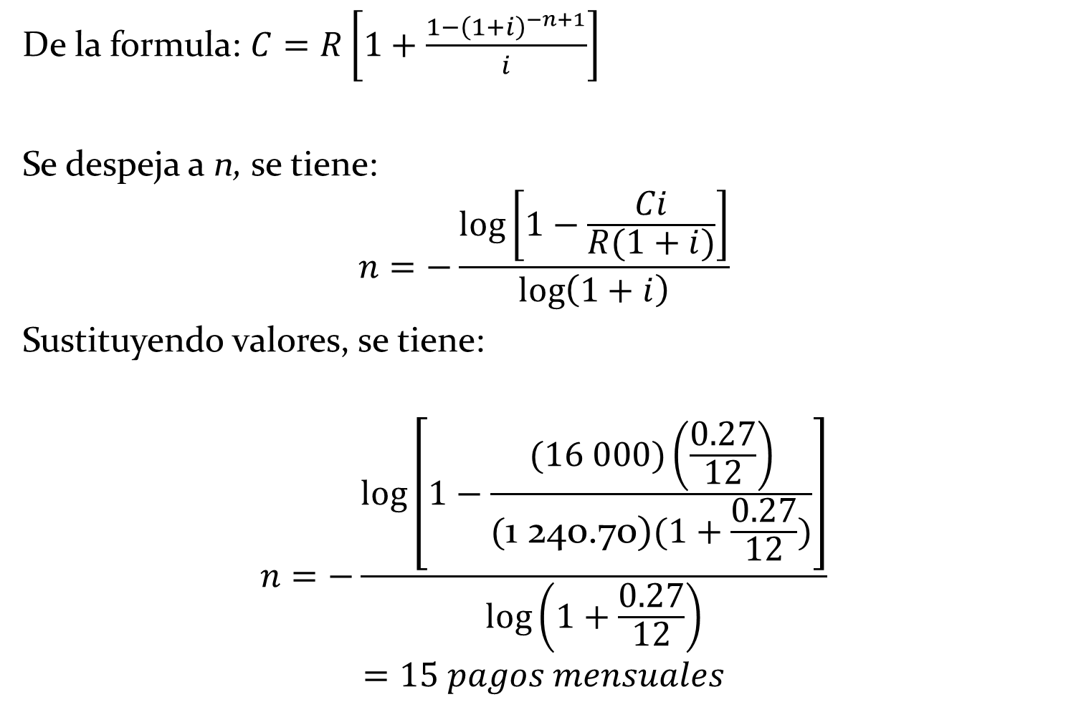
De la formula: $C=R\left[1+\frac{{1−\left(1+i\right)}^{−n+1}}{i}\right]$
Se despeja a n, se tiene:
$$n=−\frac{\log\left[1−\frac{Ci}{R(1+i)}\right]}{\log\left(1+i\right)}$$
Sustituyendo valores, se tiene:
$$n=−\frac{\log\left[1−\frac{(16 000)\left(\frac{0.27}{12}\right)}{\text{(}\text{1 240.70})(1+\frac{0.27}{12})}\right]}{\log\left(1+\frac{0.27}{12}\right)}$$
$$=15 pagos mensuales$$

Slide 59
Prácticas
La señora Ramírez piensa jubilarse luego de reunir $2000000 mediante depósitos mensuales de $5000 de las ganancias que obtiene de su negocio. Si invierte sus depósitos a una tasa de interés de 0.25% mensual e inicia a partir del día de hoy, ¿en cuánto tiempo reunirá la cantidad que desea?
En un almacén se vende un antecomedor por $4600 al contado, o mediante pagos mensuales anticipados de $511.69. Si el interés es de 29.4% convertible mensualmente. ¿cuántos pagos es necesario hacer?

Slide 60
Agenda
Introducción
Anualidades, simples, vencidas e inmediatas
Anualidades anticipadas
Anualidades diferidas
Caso general de anualidades
Perpetuidades

Slide 61
Agenda
Introducción
Anualidades, simples, vencidas e inmediatas
Anualidades anticipadas
Anualidades diferidas
Caso general de anualidades
Perpetuidades

Slide 62
Recordando una Anualidad Diferida es aquella cuyos pagos comienzan después de transcurrido un determinado intervalo de tiempo desde el momento en que quedo formalizada.
El momento en que la operación queda formalizada recibe el nombre de momento inicial o de convenio.
El intervalo de tiempo que transcurre entre el momento inicial de los pagos o depósitos se llama periodo de gracia o periodo de diferimiento.
Las anualidades diferidas pueden ser analizadas como anticipadas o vencidas.

Slide 63
Ejemplo 1
Si dentro de 4 meses se hará el primer pago de una anualidad vencida de $100 000 mensuales y cuyo plazo es de 6 meses, se tendrá el siguiente diagrama de tiempo:
Comienzo del plazo de la anualidad vencida
1 000 1 000 1 000 1 000 1 000 1 000
0 1 2 3 4 5 6 7 8 9 meses
0 1 2 3 4 5 6 meses
Periodo de gracia
Plazo de la anualidad

Slide 64
Ejemplo 2
Si la anualidad del ejemplo anterior se considera anticipada, entonces se tendrá el siguiente diagrama de tiempo:
Comienzo del plazo de la anualidad vencida
1 000 1 000 1 000 1 000 1 000 1 000
0 1 2 3 4 5 6 7 8 9 10 m
0 1 2 3 4 5 6 m.
Periodo de gracia
Plazo de la anualidad

Slide 65
Para resolver problemas de anualidades diferidas no es necesario deducir fórmulas nuevas, ya que éstas pueden ser tratadas como anticipadas o vencidas.
El diagrama de tiempo general de una anualidad vencida, diferida m periodos, es:
Comienzo del plazo de la anualidad vencida
R R R …. R R
0 1 2 …… m m+1 m+2… m+(n-1) m+n
0 1 2 3 … n-1 n
Periodo de gracia
Plazo de la anualidad

Slide 66
Ejemplo
Antonio compra una computadora de escritorio mediante el pago de 6 mensualidades sucesivas de $4100 cada una, pagando la mensualidad 3 meses después de la compra, ¿cuál es el precio de contado de la computadora si se esta cobrando una tasa de interés del 33% capitalizable cada mes?

Slide 67
Solución
A continuación se muestra el diagrama de tiempo, en done C es el precio de contado de la computadora
Tomando como fecha focal el periodo 2, establecemos nuestra ecuación de valores equivalentes:
41000 41000 41000 41000 41000 41000
0 1 2 3 4 5 6 7 8 meses
0 1 2 3 4 5 6 plzo de la anualidad
C

Slide 68
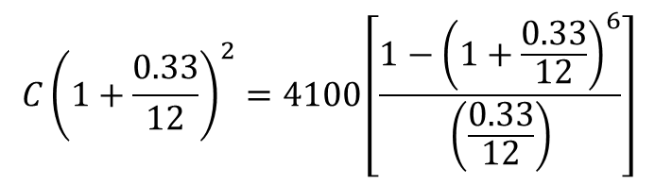
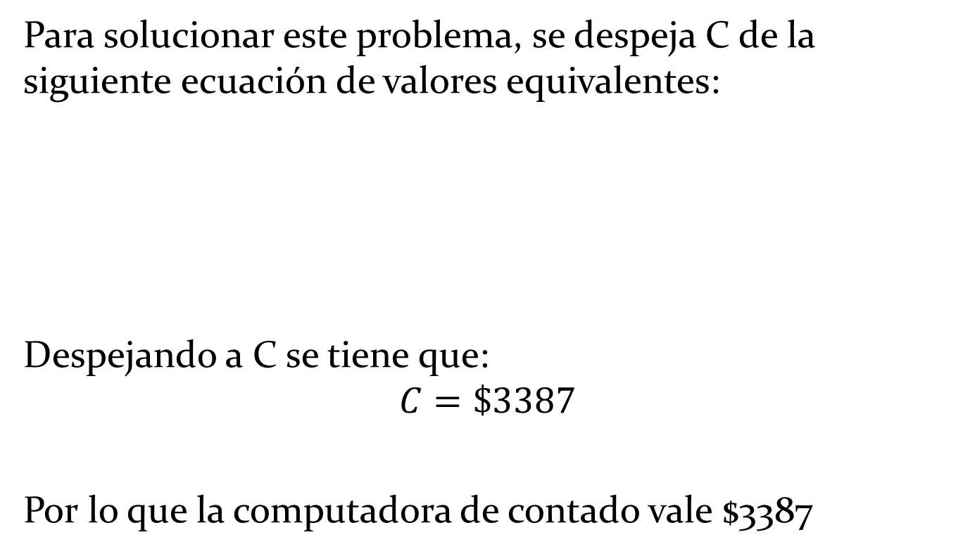
Para solucionar este problema, se despeja C de la siguiente ecuación de valores equivalentes:
Despejando a C se tiene que:
$$C=\$3387$$
Por lo que la computadora de contado vale $3387
$$C{\left(1+\frac{0.33}{12}\right)}^{2}=4100\left[\frac{1−{\left(1+\frac{0.33}{12}\right)}^{6}}{\left(\frac{0.33}{12}\right)}\right]$$

Slide 69
Práctica
Durante este mes, Mueblería el Portal ofrece la promoción “Compre ahora y pague después”, la cual consiste en pagar el precio de todas las mercancías en 8 meses en 8 mensualidades, empezando 4 meses después de la compra. ¿cuál será la mensualidad que debe de pagar la señora Arrieta si compró una lavadora en $55520 y le cargan un interés del 3.54% mensual?

Slide 70
Agenda
Introducción
Anualidades, simples, vencidas e inmediatas
Anualidades anticipadas
Anualidades diferidas
Caso general de anualidades
Perpetuidades

Slide 71
Agenda
Introducción
Anualidades, simples, vencidas e inmediatas
Anualidades anticipadas
Anualidades diferidas
Caso general de anualidades
Perpetuidades

Slide 72
Recordando que una Anualidad General, es aquella en la cuál el periodo de capitalización no coincide con el periodo de pago.
Ejemplo:
Una persona deposita $600 cada quincena en una cuenta de ahorros cuyos intereses se capitalizan cada mes?
En este caso la tasa de interés referida es capitalizable cada mes, mientras que los depósitos son quincenales

Slide 73
Para resolver un problema de este tipo de anualidades es necesario modificarlo de tal manera que los periodos de pagos coincidan con los periodos de capitalización, por lo que se puede resolver de dos maneras:
Buscar una tasa equivalente, ó
Buscar una renta equivalente

Slide 74
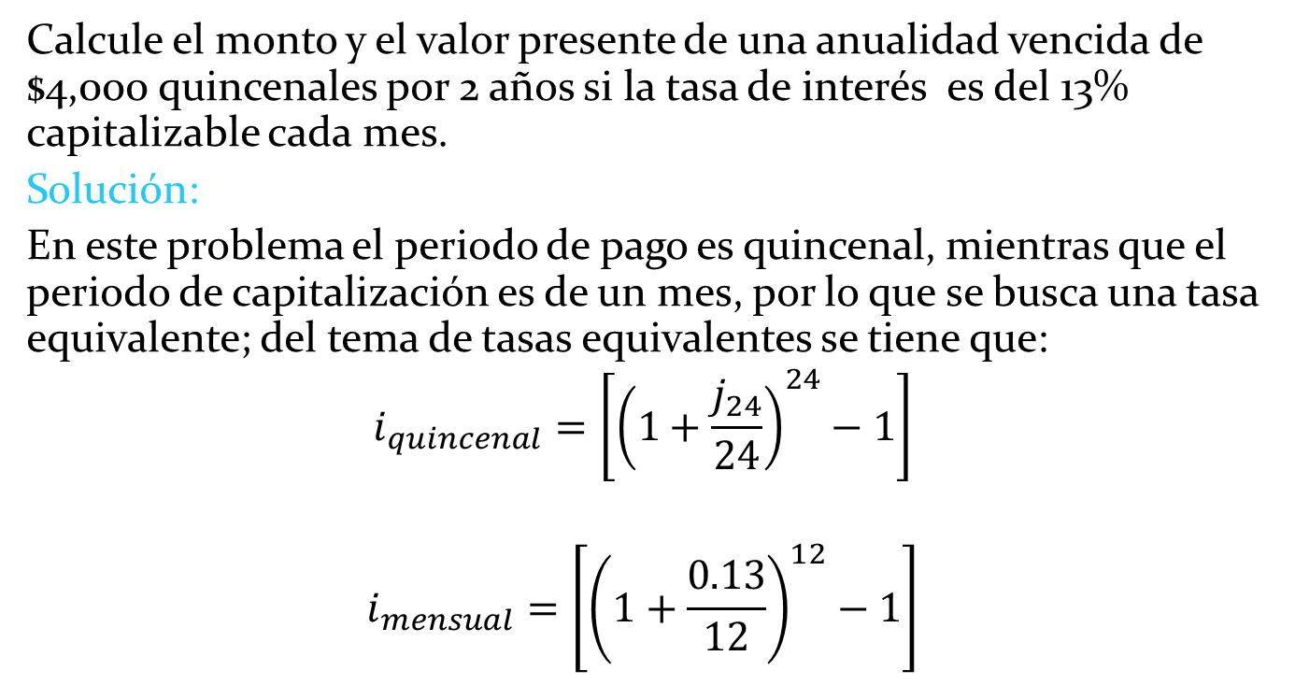
Ejemplo
Calcule el monto y el valor presente de una anualidad vencida de $4,000 quincenales por 2 años si la tasa de interés es del 13% capitalizable cada mes.
Solución:
En este problema el periodo de pago es quincenal, mientras que el periodo de capitalización es de un mes, por lo que se busca una tasa equivalente; del tema de tasas equivalentes se tiene que:
$$i_{quincenal}=\left[{\left(1+\frac{j_{24}}{24}\right)}^{24}−1\right]$$
$$i_{mensual}=\left[{\left(1+\frac{0.13}{12}\right)}^{12}−1\right]$$

Slide 75

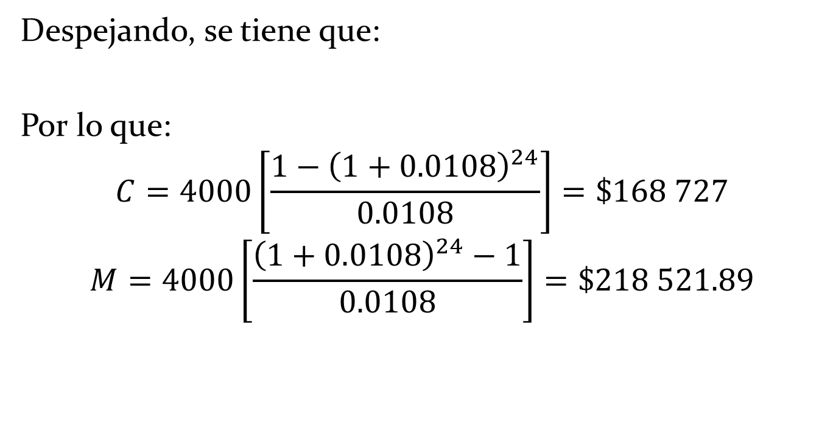
Despejando, se tiene que:
Por lo que:
$$C=4000\left[\frac{1−{\left(1+0.0108\right)}^{24}}{0.0108}\right]=\$168 727$$
$$M=4000\left[\frac{{\left(1+0.0108\right)}^{24}−1}{0.0108}\right]=\$218 521.89$$
$$i_{quincenal}=0.01080408$$

Slide 76
Práctica
Encuentre el valor futuro de 15 depósitos bimestrales anticipados de $8 000 si la tasa de interés es de 11.5% anual capitalizable cada mes.

Slide 77
Agenda
Introducción
Anualidades, simples, vencidas e inmediatas
Anualidades anticipadas
Anualidades diferidas
Caso general de anualidades
Perpetuidades

Slide 78
Agenda
Introducción
Anualidades, simples, vencidas e inmediatas
Anualidades anticipadas
Anualidades diferidas
Caso general de anualidades
Perpetuidades

Slide 79
Una renta perpetua, o perpetuidad es una anualidad cuyo plazo no tiene fin.
Este tipo de anualidad se presenta cuando se invierte un capital y únicamente se retiran los intereses, por lo tanto mientras se mantenga invertido el capital original se tendrá una renta perpetua.
Ejemplo:
Los dividendos provenientes de acciones preferentes de una compañía
Como las rentas son perpetuas, es imposible calcular el valor futuro de estas, sin embargo está perfectamente definido.

Slide 80
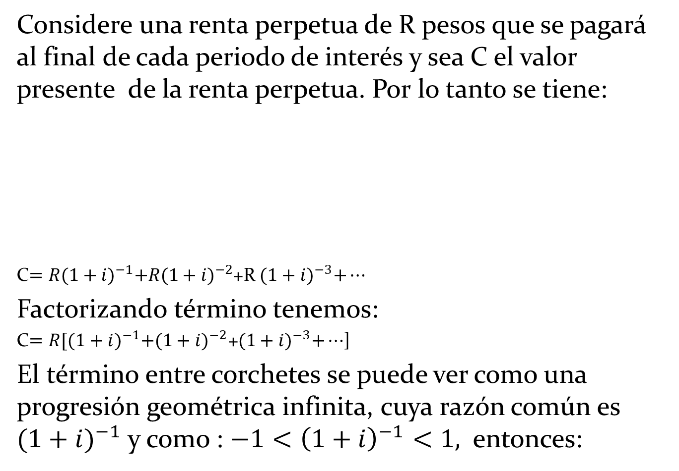
Considere una renta perpetua de R pesos que se pagará al final de cada periodo de interés y sea C el valor presente de la renta perpetua. Por lo tanto se tiene:
C$=R{(1+i)}^{−1}+R{(1+i)}^{−2}$+R ${(1+i)}^{−3}+…$
Factorizando término tenemos:
C$=R[{(1+i)}^{−1}+{(1+i)}^{−2}\text{+}{(1+i)}^{−3}+…$]
El término entre corchetes se puede ver como una progresión geométrica infinita, cuya razón común es ${(1+i)}^{−1}$ y como : $−1<{\left(1+i\right)}^{−1}<1,$ entonces:
R R R R
…
0 1 2 3 4

Slide 81
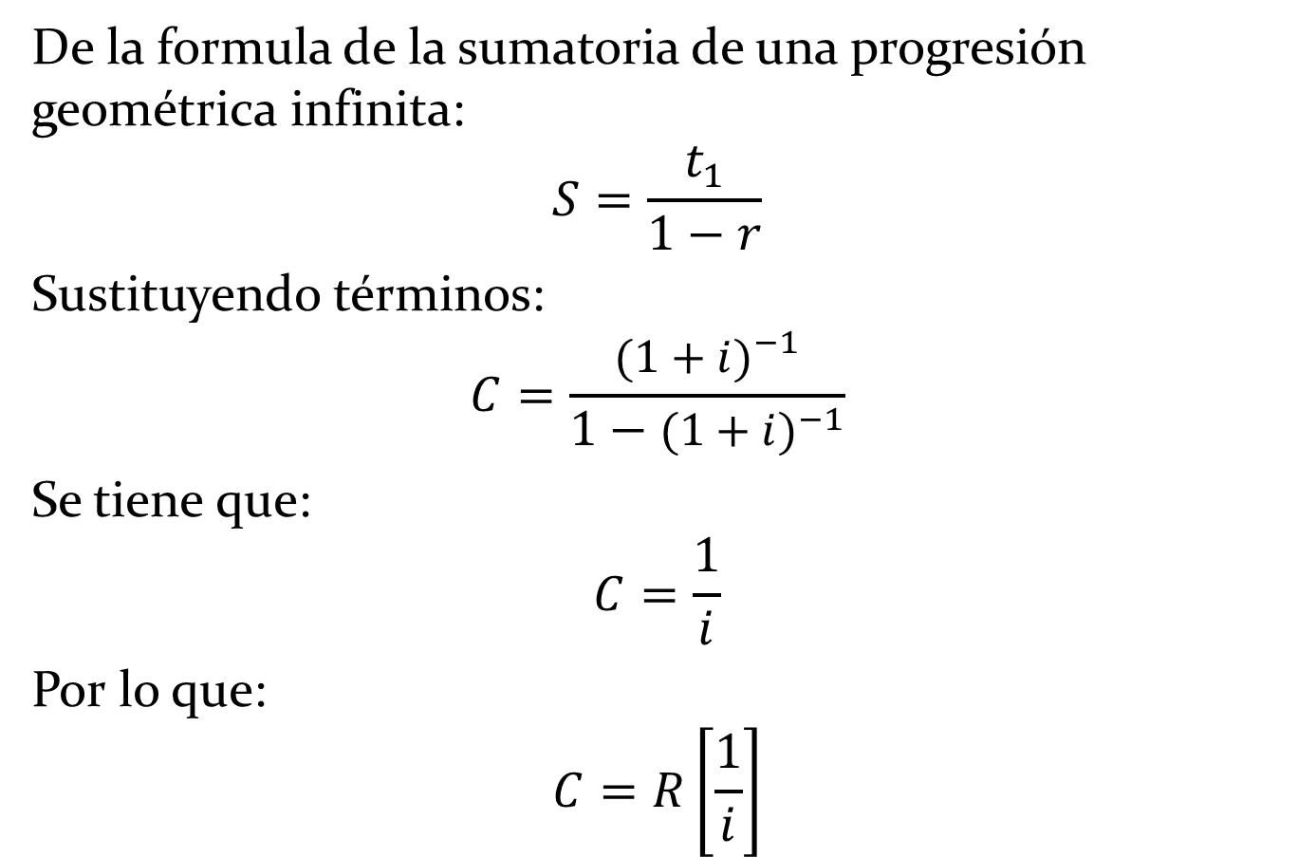
De la formula de la sumatoria de una progresión geométrica infinita:
$$S=\frac{t_{1}}{1−r}$$
Sustituyendo términos:
$$C=\frac{{(1+i)}^{−1}}{1−{(1+i)}^{−1}}$$
Se tiene que:
$$C=\frac{1}{i}$$
Por lo que:
$$C=R\left[\frac{1}{i}\right]$$

Slide 82
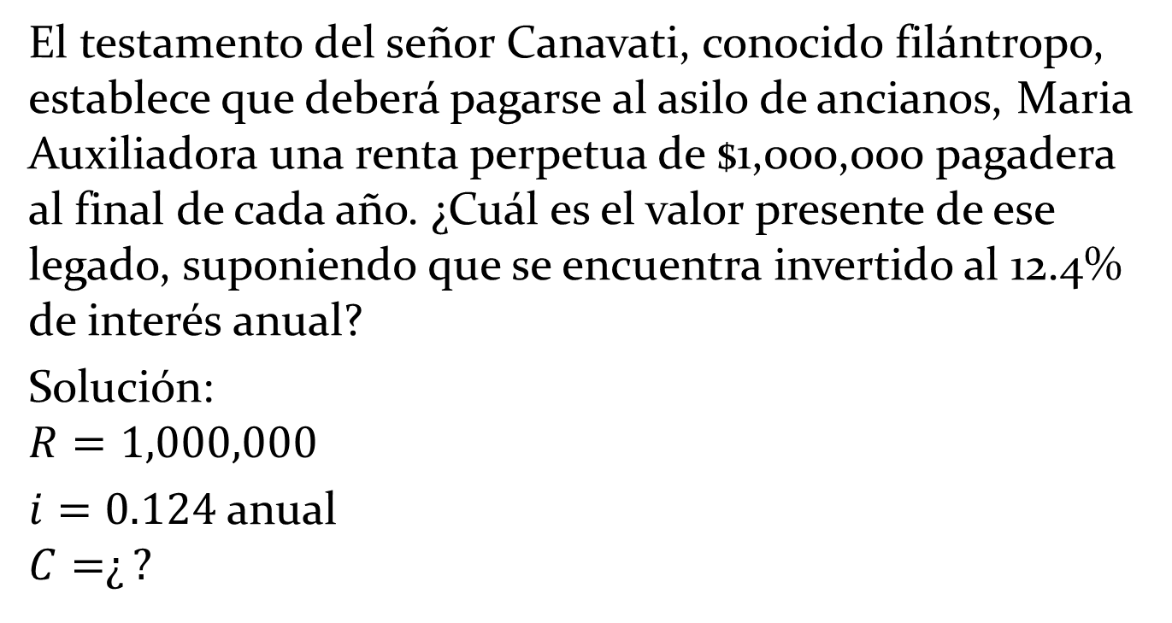
Ejemplo
El testamento del señor Canavati, conocido filántropo, establece que deberá pagarse al asilo de ancianos, Maria Auxiliadora una renta perpetua de $1,000,000 pagadera al final de cada año. ¿Cuál es el valor presente de ese legado, suponiendo que se encuentra invertido al 12.4% de interés anual?
Solución:
$$R=1,000,000$$
$i=0.124$anual
$$C=¿?$$

Slide 83
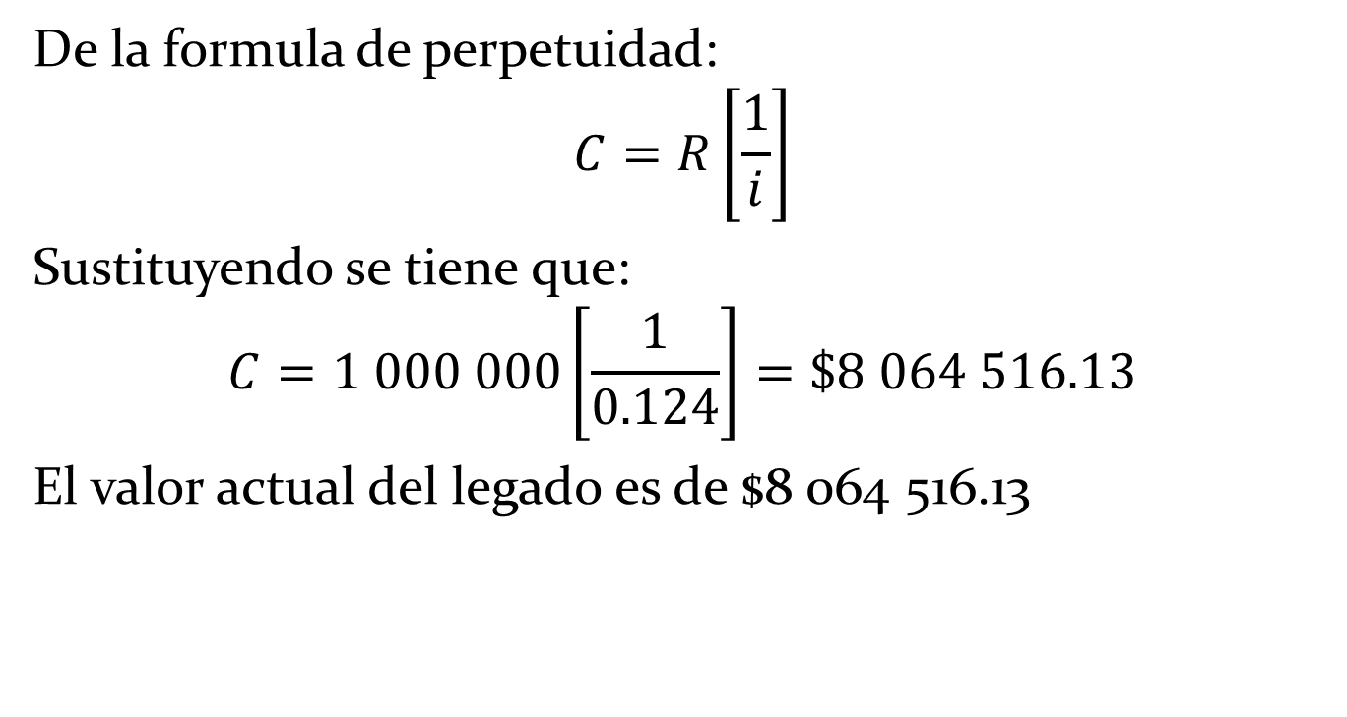
De la formula de perpetuidad:
$$C=R\left[\frac{1}{i}\right]$$
Sustituyendo se tiene que:
$$C=1 000 000\left[\frac{1}{0.124}\right]=\$8 064 516.13$$
El valor actual del legado es de $8 064 516.13

Slide 84
Práctica
Encuentre el pago mensual de una perpetuidad cuyo valor presente es de $750 000, suponiendo un interés del 10% anual capitalizable cada mes.

Slide 85
Referencias
Vidaurri, H. (2017). Matemáticas Financieras, Ed. Mc Graw Hill , 6ª Edición,, Ciudad de México, México
Díaz, M. y Aguilera, V. (2014). Matemáticas Financieras, Ed. Mc Graw Hill 5ª Edición,, México, DF, México

Slide 86
Guión Explicativo
El tema que versa el presente trabajo es el de “Anualidades” que forma parte de la unida de aprendizaje de “Matemáticas Financieras”, correspondiente al programa educativo de la Licenciatura en Relaciones Económicas Internacionales y de la Licenciatura en Economía, cuyo espacio académico es la Facultad de Economía.

Slide 87
Guión Explicativo
Los objetivos de esta presentación es que el alumno:
Conozca el concepto de anualidad
Identifique y explique los diferentes tipos de anualidad
Identifique situaciones en donde se aplican anualidades
Plantear y resolver los diferentes tipos de anualidades (vencida, anticipada, diferida, caso general y perpetuidades)

Slide 88
Justificación Académica
Este material tiene como objetivo guiar al alumno sobre una de las aplicaciones más importantes de las anualidades.
Su estructura se conforma de la siguiente manera:
  Una parte teórica que explica la base de cada uno de los temas.
  Un ejemplo de cada tema, el cual es desarrollado por el profesor
  Y, un ejercicio para que el alumno lo realice como práctica en clase

